Slide 1
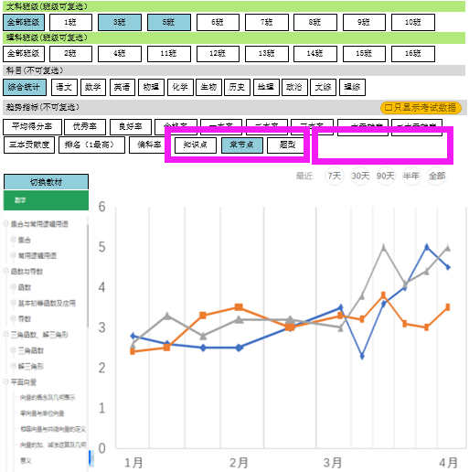
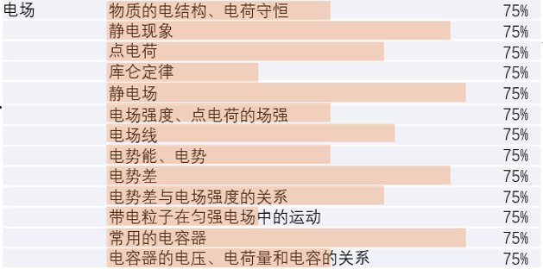
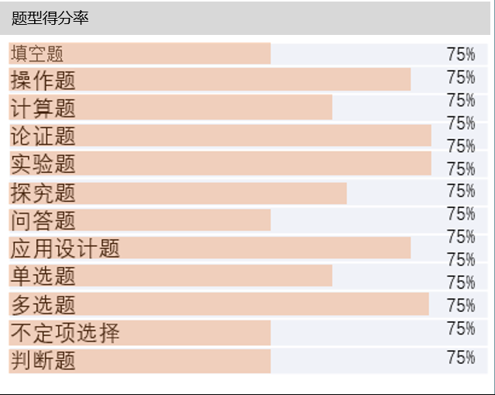
老师web端：
在趋势分析中增加班级的【知识点强弱】、 【章节点强弱】、 【题型强弱】。
同学生APP的数据逻辑，不过从一级知识点/章节点开始，均采用条形图，不用雷达图。

Slide 2
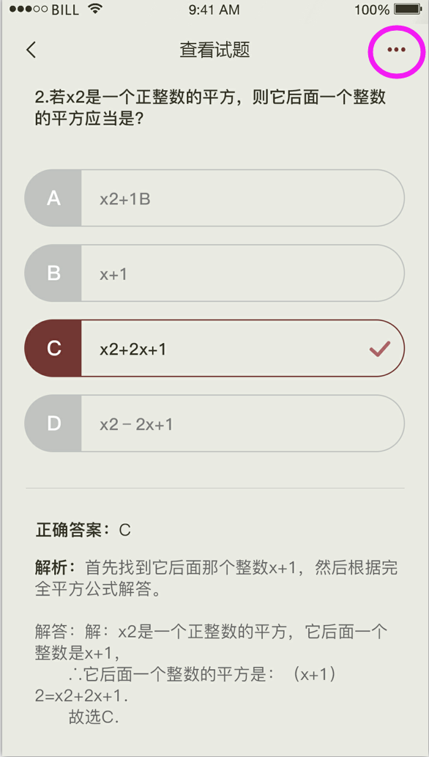
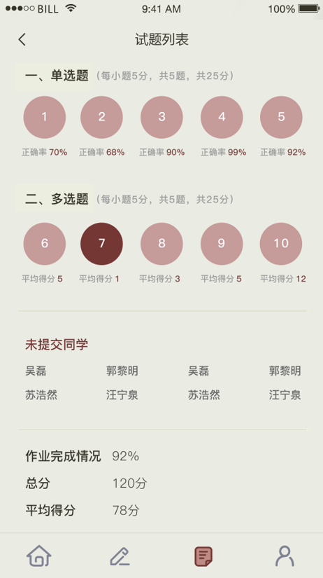
在学生APP端，学生做完作业后的查看题目及答案解析界面，增加一个提问操作。
老师可在查看作业详情的界面，查看到各个题目下学生的提问次数，并通过点击提问次数查看提问的同学名单。
可以进行取消体提问，希望教师讲解试题。
提问次数 10

Slide 3
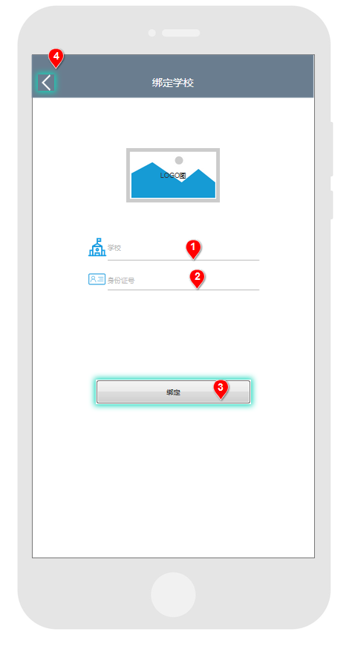
目前的学生端绑定一次学校后，是没有再次绑定界面的。
需要确认逻辑，是否在绑定过一次后，其他学校的老师通过该学生的身份证进行添加学生后，学生端自动绑定学校。还是需要学生自己也手动绑定新学校。

Slide 4
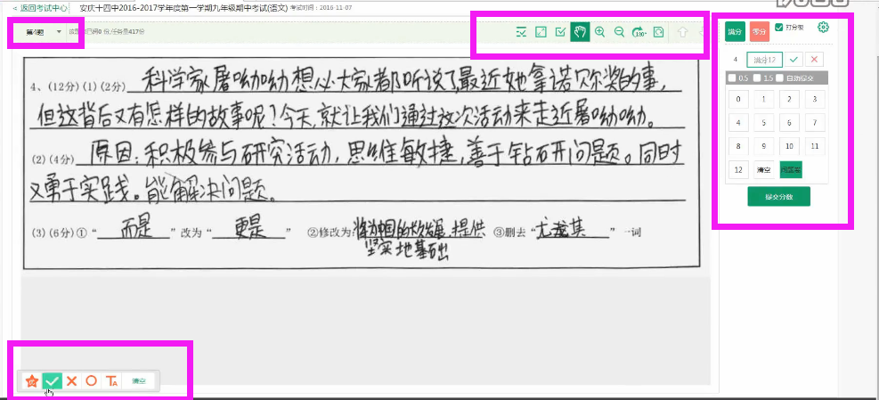
在线批改的面板细节，以及对应的各个功能。PS：手机端保留语音留言，PC端去除。
QQ截图功能

Slide 5
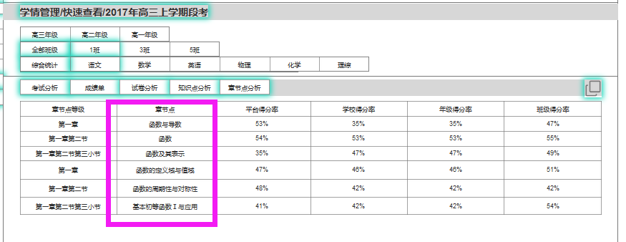
学情管理的快速查看下，只要【章节点】就行，左边的【章节点等级】去掉，因为录入的时候章节点就自带了等级的，比如【第一章 函数与导数】。

Slide 6
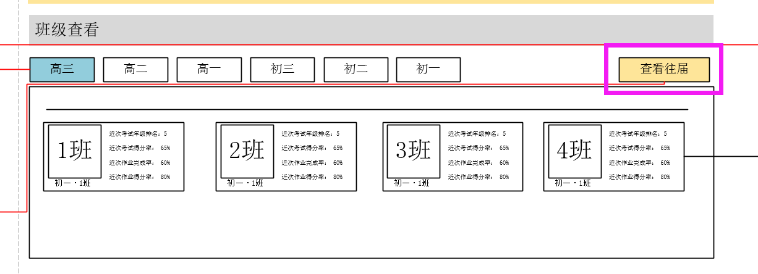
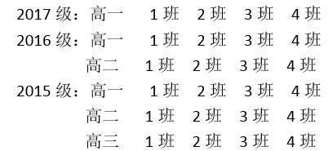
明确在快速查看下，查看历届的显示逻辑为按届显示。

Slide 7
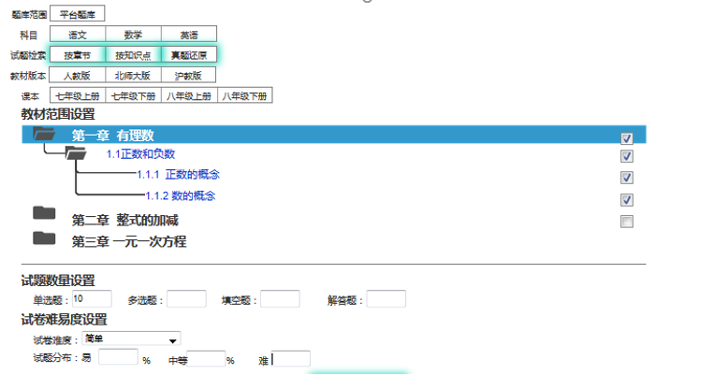
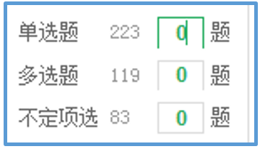
智能组卷需要确定试卷难易度和各难度试题的搭配比例
明确每个难度分别对所有题型从后往前分配，保证各题型尽可能包含多个难度，且难度高的题目往后的题型分布。
例：
输入条件为题型a=6，题型b=3，题型c=1；较易=45%，中等=30%，较难=25%。
先计算各题型、个难度的题目数：1）总题数为6+3+1=10。2）难度题目数量从前往后算，四舍五入，后面的题目数量等于剩余题目数*难度所占百分比。较易=10*45%≈5题，中等=（10-5）*30%/（30%+25%）≈3题，较难= （10-5-3）*25%/（25%） =2题。所以智能组卷出题为题型a=6，题型b=3，题型c=1；其中较易5题，中等3题，较难2题。
分配逻辑为从后往前分配，即将从难到易的题目，从靠后的题型往靠前的题型挨个分配，题目数量较多超过一轮分配的，再次从后往前分配。
初始状态：题型a （0/6），题型b（0/3），题型c（0/1）
分配较难的2题后：题型a （0/6），题型b（1/3），题型c（1/1）
分配中等的3题后：题型a （1/6），题型b（3/3），题型c（1/1）
分配较易的3题后：题型a （6/6），题型b（3/3），题型c（1/1）
则题型a为5较易+1中等，题型b为2中等+1较难，题型c为1较难。根据此条件在筛选的知识点或章节点的题目数量内进行随机选择。难度题目数不够时，自动降一级难度进行匹配。
简单——极易：50% 较易：30% 中等：20% 较难： 极难：
中等——极易： 较易：50% 中等：30% 较难：20% 极难：
困难——极易： 较易： 中等：50% 较难：30% 极难：20%
勾选完知识点/章节点后，各个题型后显示该题型数量，设置的题型题目数不得大于总数，设置的各难度百分比总和为100%。
难度题目数不够时，自动降一级难度进行匹配。

Slide 8
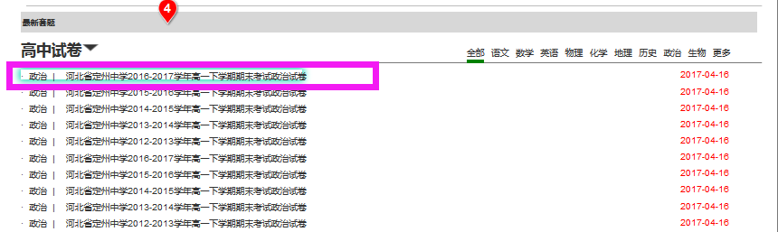
需确认的几个问题：
后台上传试卷后，在老师的web端首页显示，但老师如何下载或保存到个人试卷列表，用以关联考试，或则修改替换里面的题目。平台、学校、个人

Slide 9
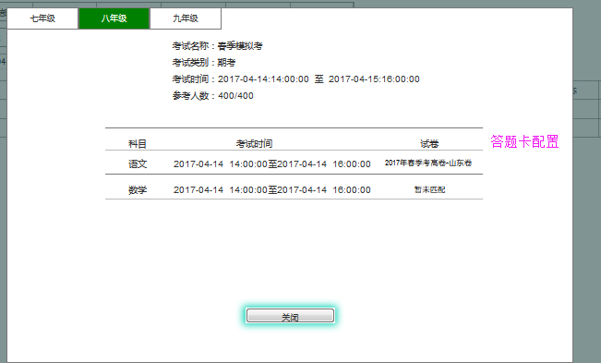
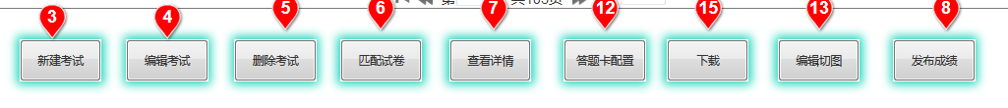
考试列表的答题卡配置应同试卷匹配，各科单独显示单独匹配。
作业、套题下也应该显示答题卡配置，都有可能是进行线下作答。
作业、套题线上线下答题。作业也可能像考试一样线下扫描答题。
作业、套题下也应该显示答题卡配置，都有可能是进行线下作答。

Slide 10
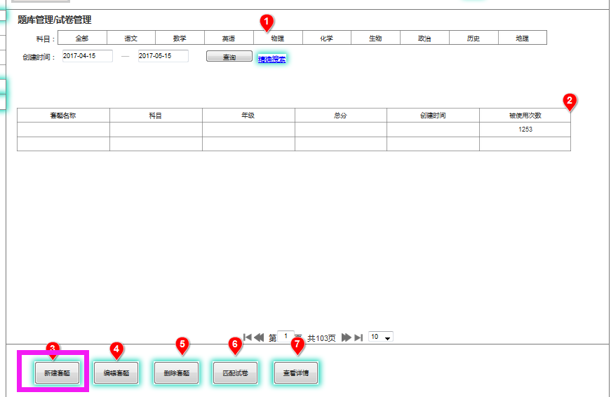
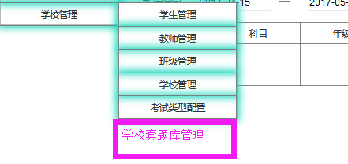
新建套题时需要有目录结构，比如语文古文专项练习，包含《古文专项练习1 》到《古文专项练习20》
处于学校套题题库下
涉及学校题库管理均在学校管理配置

Slide 11
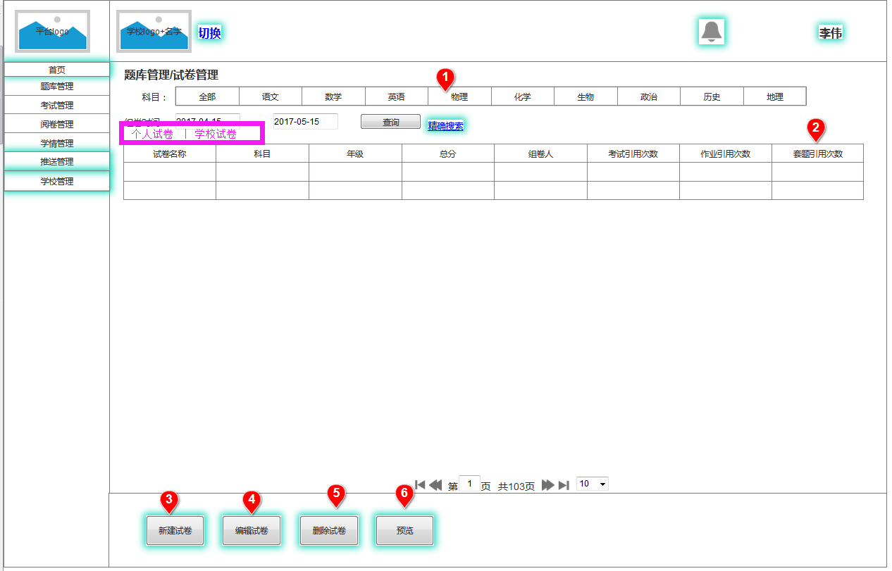
由于阶段二涉及考试、做作业，试卷量非常大。需要区分个人试卷丨学校试卷：
个人试卷：用户自身组卷的试卷；且在个人试卷下，区分全部/未发布/已发布，方便老师筛选。（多个班级不同作业时，试卷量会非常大。）
学校试卷：同学校、同学部的老师组建的试卷；注：学校试卷根据老师的近期考试列表的权限显示，即将该老师可查看的考试的试卷放入学校试卷。
全部丨未发布丨已发布

Slide 12
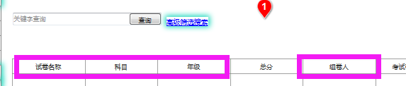
精确搜索需要可以搜索组卷人：

Slide 13
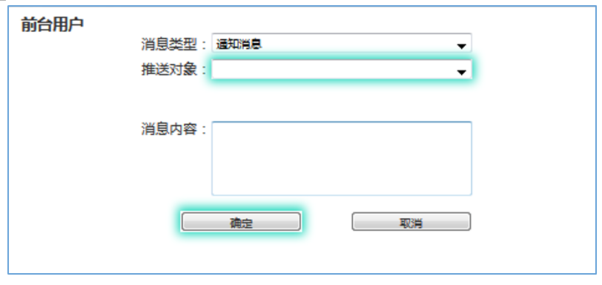
信息推送管理需要增加信息标题。即标题+内容。
可对信息标题和内容进行搜索
消息标题:

